Slide 1
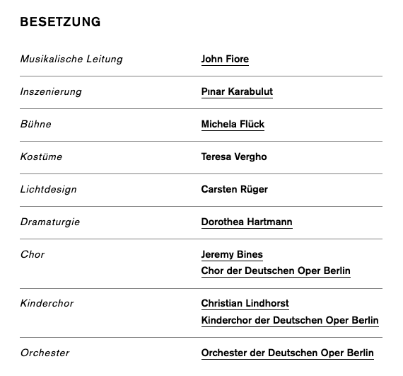

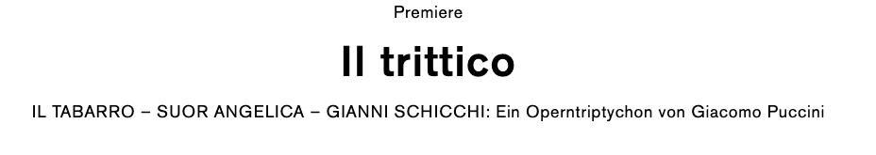
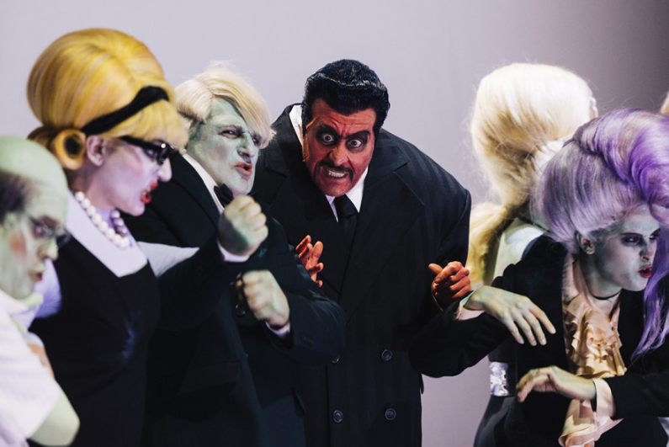
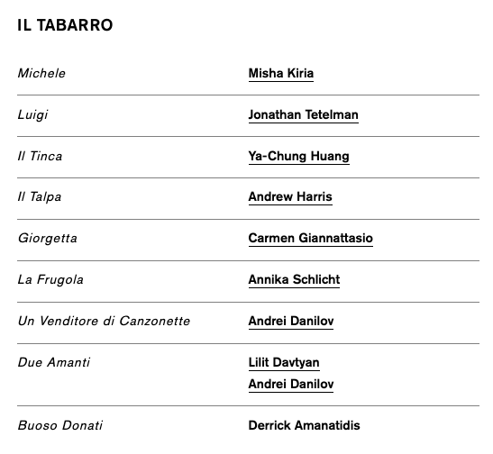

Slide 2
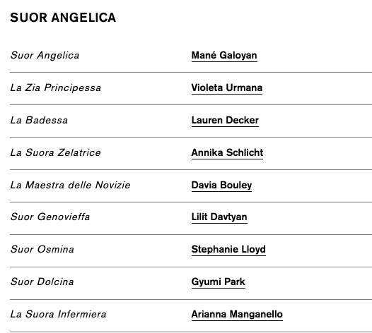
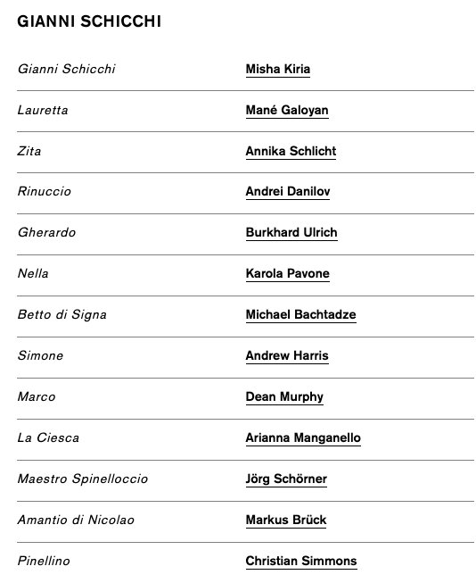
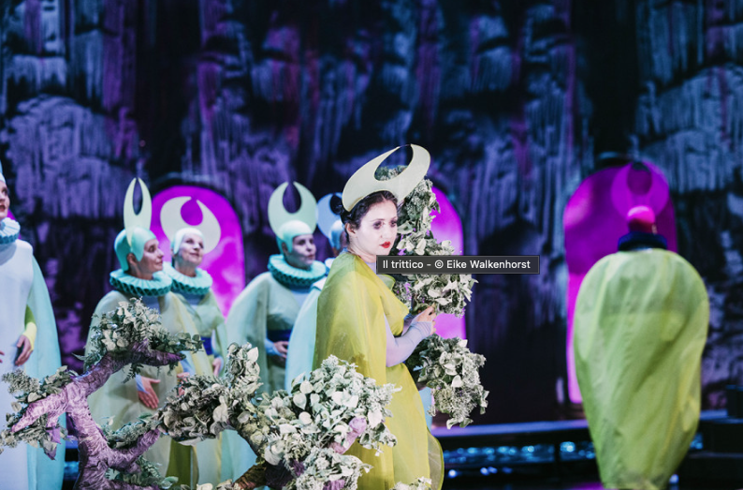

Slide 3
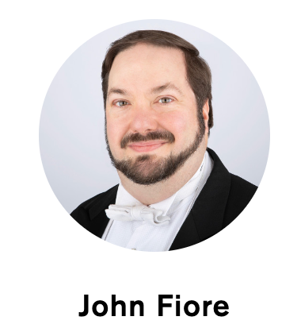

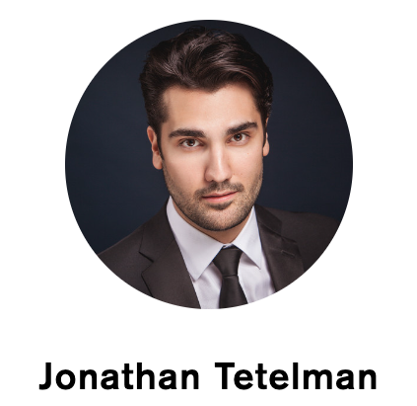

约翰·菲奥雷是一位经验丰富的指挥家，在国际歌剧舞台上备受推崇，并以其在指挥台上的音乐性和表现力而闻名。他与世界各地的知名乐团一起，从广泛的交响乐和歌剧曲目中创作了令人难忘的表演。他经常出现在欧洲和美国的主要歌剧舞台上。 菲奥雷大师曾担任多家重要歌剧院的音乐总监。从 2009 年到 2015 年，他在奥斯陆挪威歌剧院担任音乐总监十多年，现在仍然定期回到这里，最近一次是为了 TOSCA 的制作。1998年至2009年间，他担任莱茵德意志歌剧院的首席指挥。他在杜塞尔多夫和杜伊斯堡两个场馆执导了演出。同时，他担任杜塞尔多夫交响乐团总音乐总监，负责整个乐季的交响乐节目。 作为常客指挥，约翰·菲奥雷继续在最重要的国际歌剧院工作。例如，在欧洲，他曾在巴伐利亚国家歌剧院（《假面舞会》、《阿依达》、《纳布科》、《飞翔的荷兰人》、《托斯卡》、《卡门》）和德累斯顿森帕歌剧院（《DIE WALKÜRE》、《阿拉贝拉》、《塞铁路的绑架》、《纳布科》）客串演出。 、《阿依达》、《茶花女》、《CENERENTOLA》）。柏林德意志歌剧院的观众不仅可以在《命运》中体验到他的表演，还可以在《图兰朵》中体验到他的表演。他在罗马指挥了《茶花女》，在圣卡洛剧院指挥了《鲁萨卡》，在苏黎世指挥了《特里斯坦与伊索尔德》，在日内瓦指挥了《帕西法尔》、《安德烈·谢尼尔》和《纳布科》，在布拉格国家剧院指挥了《帕西法尔》、《欧根·奥涅金》和《波希米亚人》。
格鲁吉亚男中音米沙·基里亚在第比利斯国立音乐学院和米兰斯卡拉学院完成了歌唱学习。他的剧目包括《IL BARBIERE DI SIVIGLIA》中的 Bartolo、《LA CENERENTOLA》中的 Don Magnifico、《COSÌ FAN TUTTE》中的 Don Alfonso 以及《FALSTAFF》中的主角。他曾受邀登上斯卡拉歌剧院、荷兰国家歌剧院、维罗纳爱乐剧院、布雷根茨音乐节等著名舞台。 2019/20 演出季，他在柏林德意志歌剧院由保罗·卡里尼亚尼 (Paolo Carignani) 执导的弗兰克·卡斯托夫 (Frank Castorf) 新制作的《命运之力》(LA FORZA DEL DESTINO) 中饰演弗拉·梅里托内 (Fra Melitone) 角色，并于 2018/19 年在皇家剧院首次亮相，在《命运》中饰演福斯塔夫 (Falstaff)。洛朗·佩利 (Laurent Pelly) 和丹尼尔·鲁斯蒂奥尼 (Daniele Rustioni) 的新作品。随后，他参加了格林德伯恩歌剧节巡演，在《爱情甘露》中饰演杜尔卡马拉。 最近几季的亮点包括他在帕尔马威尔第音乐节新作品中首次饰演福斯塔夫、在阿姆斯特丹国家歌剧院新作品《IL BARBIERE DI SIVIGLIA》中扮演巴托罗一角，以及在新作品《IL BARBIERE DI SIVIGLIA》中扮演西德尼勋爵一角。柏林德意志歌剧院的 IL VIAGGIO A REIMS。他还在福图纳法诺基金会剧院、阿奎拉费尔莫剧院、马鲁西诺迪​​基耶蒂剧院、布兰萨克文蒂迪奥巴索剧院的《福斯塔夫》中饰演主角，在斯卡拉歌剧院的《LA SCALA DI SETA》中饰演骑士维罗纳爱乐剧院的《UN GIORNO DI REGNO》中的贝尔菲奥里、法兰克福歌剧院的《LA CENERENTOLA》中的 Don Magnifico 角色以及伦敦巴比肯音乐厅的《IL PARIA》中的 Zarete 角色。他在拉斯帕尔马斯的 LA CENERENTOLA，
乔纳森·泰特曼被认为是当今最令人兴奋的年轻明星之一，并因其“出色的嗓音、光芒四射且毫无疑问的男高音”而受到赞誉（Opera Aktuell）。这位出生于智利、在新泽西长大的男高音出现在世界著名管弦乐团的著名舞台上，展示了他的“黑暗男高音音色”（SZ）和“香脂摇摆”（Der Tagesspiegel）技巧。 。 在歌剧舞台上，乔纳森·特特尔曼在柏林德意志歌剧院以两部普契尼歌剧拉开了 2023/24 演出季的序幕：在皮纳尔·卡拉布鲁特的新制作《IL TRITTICO》中饰演路易吉 (IL TABARRO)，在《蝴蝶夫人》中饰演平克顿。随后，巴登巴登音乐厅上演罗伯特·卡森新制作的马斯内的《维特》中的维特，以及多特蒙德剧院上演的《波西米亚人》中的鲁道夫。这位男高音在纽约大都会歌剧院的普契尼歌剧《旋风》（鲁杰罗）中首次亮相，并在巴勒莫马西莫剧院、纽约大都会歌剧院和普罗旺斯艾克斯音乐节上演出过该角色。普契尼歌剧《蝴蝶夫人》中的平克顿。他与女高音 Angela Gheorghiu 和钢琴家 Krzysztof Jablonski 等其他艺术家一起在音乐会舞台上开场。小提琴家 Tedi Papavrami 和阿塞拜疆塔尔演奏家 Sahib Pashazade 在中国深圳音乐厅举行的深圳一带一路音乐节上。回到欧洲后，他与柏林广播交响乐团一起在柏林音乐厅客串演出，与丹尼尔·海德在瑞士格施塔德举行独奏会，并与里斯本古尔本基安管弦乐团一起举办盛大音乐会。接下来的音乐会将他带到伊斯坦布尔的博鲁桑音乐节（Borusan Festival）的新年音乐会、巴登巴登的节庆剧院（Festspielhaus）和布拉格的鲁道夫音乐厅（Rudolfinum）。在瑞士格施塔德与 Daniel Heide 合作举办歌曲独奏会，并在里斯本与古尔本基安管弦乐团合作举办盛大音乐会。接下来的音乐会将他带到伊斯坦布尔的博鲁桑音乐节（Borusan Festival）的新年音乐会、巴登巴登的节庆剧院（Festspielhaus）和布拉格的鲁道夫音乐厅（Rudolfinum）。在瑞士格施塔德与 Daniel Heide 合作举办歌曲独奏会，并在里斯本与古尔本基安管弦乐团合作举办盛大音乐会。接下来的音乐会将他带到伊斯坦布尔的博鲁桑音乐节（Borusan Festival）的新年音乐会、巴登巴登的节庆剧院（Festspielhaus）和布拉格的鲁道夫音乐厅（Rudolfinum）。
自2019/20演出季起，安德烈·丹尼洛夫成为柏林德意志歌剧院乐团的永久成员，曾演出过鲁道夫/波希米亚、塔米诺/魔笛、埃德蒙多/曼农·莱斯考、唐·奥塔维奥/DON等角色乔瓦尼、费兰多 / 科索·范·图特、贝尔菲奥里骑士 / IL VIAGGIO A REIMS 和阿尔弗雷多 / LA TRAVIATA 演唱。 他最近的演出包括在格拉茨歌剧院、威斯巴登黑森国家剧院和哥德堡歌剧院、菩提树下国家歌剧院和威斯巴登的曼图亚公爵/弄臣、弗罗茨瓦夫歌剧院的古诺《浮士德》、威尔第歌剧《MESSA》中的独唱男高音《DA REQUIEM》与柏林国家芭蕾舞团、鲁道夫 / LA BOHÈME、阿尔弗雷多 / LA TRAVIATA、曼图亚公爵 / RIGOLETTO、塔米诺 / THE MAGIC FLUTE、Pietro 一起在德意志剧院首演乔治·巴蒂斯特利的《IL TEOREMA DI PASOLINI》和 Nicias / THAÏS（音乐会）柏林歌剧院以及科特布斯国家剧院的 Nemorino / L'ELISIR D'AMORE。 他还在帕多瓦威尔第剧院演唱了《唐璜》，在莫斯科新歌剧院演唱了斯美塔那的《讨价还价的新娘》，在巴伦西亚索非亚王后艺术宫演唱了柴可夫斯基的《IOLANTA》中的《阿尔梅里克》，在翁贝托·佐丹奴剧院演唱了《阿尔弗雷多》福贾、伦斯基 / 尤金·奥涅金、曼图亚公爵 / RIGOLETTO 和阿尔弗雷多 / LA TRAVIATA 在伊尔库茨克歌剧院。 安德烈·丹尼洛夫（Andrei Danilov）是第5届伊娃·马顿国际歌唱比赛和第55届海尔托亨博斯国际声乐比赛的冠军。

Slide 4
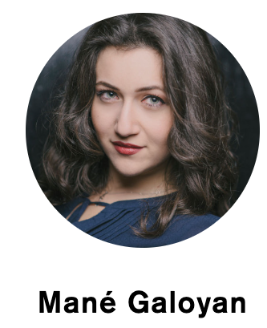
三个截然不同的故事：一部取材于但丁神曲的 13 世纪佛罗伦萨拥抱遗产的喜剧，一部巴黎中产阶级环境中的嫉妒剧，最后是一个被背叛的年轻女子的悲剧她的生活和她的孩子。尽管存在所有对比，这三部作品都围绕着爱、真理和自我决定生活的机会等永恒问题展开。由于出版商朱利奥·里科尔迪 (Giulio Ricordi) 的反对，普契尼多年未能实施音乐三部曲的计划，直到里科尔迪 (Ricordi) 去世后，作曲家才敢于将三部独幕歌剧合并为一个歌剧之夜。对于新的音乐也有特点。在 Il tabarro 中，船舶警报器、发动机喇叭、走调的管风琴都大气地拼贴在一起。Gianni Schicchi 的舞曲中融入了不和谐音和现代舞节奏。Suor Angelica 的特点完全是女性声音——长期以来，这被认为是这部歌剧的一个缺点，而今天对我们来说似乎更具开创性。一位年轻母亲因顽固家庭的狭隘道德而自杀的故事构成了我们新作品的结局。Il Trittico 是普契尼最后完成的作品，是站在音乐现代性门槛上的戏剧实验。被她顽固的家庭的狭隘道德驱使自杀的人构成了我们新作品的结局。Il Trittico 是普契尼最后完成的作品，是站在音乐现代性门槛上的戏剧实验。被她顽固的家庭的狭隘道德驱使自杀的人构成了我们新作品的结局。Il Trittico 是普契尼最后完成的作品，是站在音乐现代性门槛上的戏剧实验。
"Il Trittico" 是意大利作曲家吉阿科莫·普契尼（Giacomo Puccini）的一部歌剧，由三个不同的剧目组成，分别是《苏尔皮切和吉达》（"Il tabarro"）、《苏尔亚科安格罗》（"Suor Angelica"）和《约尔松》（"Gianni Schicchi"）。这三部歌剧通常在一起演出，因为它们都是以意大利生活中的不同方面为背景，共同构成了一部全景式的戏剧。
以下是每个剧目的详细剧情：
Il tabarro（外套）
一年前孩子去世后，乔吉塔和米歇尔变得疏远。他们仍然住在米歇尔的驳船上，但乔吉塔正在别处寻找幸福：她爱上了米歇尔的一名工人路易吉。下班后我们一起喝酒跳舞。工人塔尔帕的妻子弗鲁戈拉来接她的丈夫。两人梦想在乡下拥有一座小房子。另一方面，乔吉塔和路易吉向往城市的生活，并安排在晚上秘密会面。米歇尔怀疑他的妻子对他不忠。他在去乔尔吉塔的路上抓住了路易吉，并在疯狂的嫉妒中杀死了他。
Suor Angelica（安洁莉卡修女）
七年前，安洁莉卡因为私生子而不得不进入修道院。从此她就生活在一个与世隔绝的妇女社区里。她再也没有收到孩子的消息。不同的习俗、规则和仪式决定了妇女的日常生活。宣布有访客：这是安吉丽卡的姑妈，公主。她代替安吉丽卡去世已久的父母管理家族资产。她报告说安吉丽卡的姐姐想要结婚。对她有利的是，安吉丽卡现在应该放弃继承权。当安杰莉卡询问她的孩子时，公主解释说孩子很久以前就因病去世了。当归崩溃了。她决定结束自己的生命。
贾尼·斯基基
富有的布索·多纳蒂去世了。亲戚们都聚集了。人们假装悲伤，主要对死者的遗嘱感兴趣。当它最终被发现并打开时，人们感到深深的震惊：布索·多纳蒂将他的全部财产遗赠给了一座修道院。家属对此无法接受，正在寻找解决办法。在这种情况下，只有一个人可以提供帮助，年轻的里努奇奥解释说：贾尼·斯基基。亲戚们对新来的斯基奇一家非常不喜欢。然而，里努乔爱上了詹尼·斯基基的女儿劳雷塔，并想娶她，但遭到亲戚的拒绝。里努乔派人去找贾尼·斯基基，尽管两家人都互相厌恶，但他实际上制定了一个计划：由于尚未有人知道布索·多纳蒂的死讯，贾尼·斯基基希望为垂死的多纳蒂制定一份新的遗嘱。亲戚们称赞斯基基是危难时刻的救世主，计划得以实施：公证人来了，詹尼·斯基基以多纳蒂的名义写下了一份新的遗嘱——与约定相反，他没有留下最有价值和最受欢迎的部分。遗产给了家族，也给了他自己：贾尼·斯基基(Gianni Schicchi)。
亚美尼亚女高音 Mané Galoyan（2021 年第二届 Operalia 奖、Zarzuela 奖和劳力士观众奖得主）将于 23/24 演出季在德意志歌剧院与 Donald Runnicles 合作的新作品《IL TRITTICO》中饰演 Suor Angelica 和 Lauretta柏林，在维也纳国家歌剧院《魔笛》中饰演帕米娜，与加拿大歌剧院合作在《唐璜》中饰演唐娜·安娜，在圣达菲歌剧院和柏林德意志歌剧院在《茶花女》中饰演维奥莱塔，在巴伐利亚国家歌剧院饰演安杰莉卡修女并在底特律歌剧院的《DAS SCHLAUE VÜCHSLEIN》中担任主角。在音乐会上，她将与瑞典广播交响乐团合作演唱拉赫玛尼诺夫的《钟声》，并与巴塞尔交响乐团合作举办圣诞音乐会。 在2022/23演出季，她在科隆歌剧院演唱了《LUISA MILLER》中的主角，在普罗旺斯艾克斯音乐节上演唱了《LE PROPHÈTE》中的Berthe，该歌曲将与伦敦交响乐团合作发行唱片，并在《THE WRECKERS》中演唱了Avis在休斯敦大歌剧院，唐娜·安娜在亚特兰大歌剧院，维奥莱塔在柏林德意志歌剧院和西雅图歌剧院。她还与古斯塔沃·杜达梅尔和洛杉矶爱乐及巴德音乐节合作演唱《钟声》，与西雅图交响乐团合作演唱马勒第二交响曲，与布拉格交响乐团和普拉西多·多明戈在奥地利巴特霍夫加施泰因合作演唱咏叹调协奏曲，以及与美国交响乐团合作演唱塔涅耶夫的康塔塔。交响乐团，后来作为录音发行。 2021年和2022年，她作为柏林德意志歌剧院的乐团成员，演唱了《魔笛》中的帕米娜、《茶花女》中的维奥莱塔和《兰斯大街》中的科琳娜等。她在荷兰国家歌剧院首次客串演出，饰演维奥莱塔，并在格林德伯恩音乐节上演唱了《路易莎·米勒》中的同名角色。2021 年 10 月，她在巴黎歌剧院首次亮相，饰演阿迪娜（Adina），代替生病的同事，与慕尼黑广播交响乐团一起在《LA WALLY》中演唱沃尔特（Walter）。2020/21演出季，她在苏黎世歌剧院首次亮相，在《爱情甘露》中饰演阿迪娜，并在柏林德意志歌剧院的《弗朗西斯卡·达·里米尼》中演唱了加森达。
Mané Galoyan 是众多国际比赛的获奖者，包括第 27 届埃莉诺·麦科勒姆比赛一等奖、第 15 届埃莉诺·麦科勒姆比赛三等奖。柴可夫斯基国际比赛、第六届中国宁波国际歌唱比赛四等奖、2017年达拉斯歌剧院协会歌唱比赛三等奖、2014年汉斯·加博·丽城比赛一等奖、哈萨克斯坦Bibigul Tulegenova国际歌唱比赛一等奖。 Mané Galoyan 拥有亚美尼亚埃里温科米塔斯国立音乐学院的两个学位，并在那里被评为 2013 年亚美尼亚共和国青年奖总统奖获得者。她的丈夫是指挥家罗伯托·卡尔布。

Slide 5
普契尼的《Il tratico》中（同样）人类的激情
上世纪之交，只​​有一幕的歌剧很流行。马斯卡尼的《乡村骑士》（1890 年）和理查德·施特劳斯的《莎乐美》（1905 年）至今仍是歌剧剧目的基石。但其他语言的作品也值得一提：柴可夫斯基的《IOLANTA》（1892年）、拉威尔的《L'HEURE ESPAGNOLE》（1911年）、德法雅的《EL RETABLO DEL MAESE PEDRO》（1923年），甚至还有普契尼1884年的处女作《LE VILLI》。
三十年后，普契尼又回到了短歌剧的想法。如果你愿意的话，独幕剧是“短篇小说”的对应版本，自 1820 年代以来，短篇小说一直在与长篇小说竞争——尽管最初主要在美国。在德国，短篇小说直到 1945 年才开始盛行，但在意大利，早在 1880 年代就已经出现了——例如维尔加的短篇小说《乡村骑士》，它是马斯卡尼歌剧的基础。普契尼这一代人显然不仅厌倦了这部不朽的小说，也厌倦了长达四个小时的大型歌剧。
1904年9月，普契尼选择了马克西姆·高尔基的三篇短篇小说，以便能够将三种相反的色彩组合成三部独幕剧——当然也是为了使他自己的乐谱与其他作曲家的乐谱无法结合起来。然而，作曲家最初并没有进一步推行这个计划。从 1907 年到 1910 年，他致力于纽约的 LA FANCIULLA DEL WEST。一次偶然的机会，1912年5月参观剧院时，他再次对将三部独幕剧放在一起的想法产生了热情。在巴黎的马里尼剧院，他观看了一部关于通奸和谋杀的独幕剧：LA HOUPPELANDE，这个罕见的词描述了一件宽大的大衣。今天，没有人知道作家迪迪埃·戈尔德 (Didier Gold)，他出生于 1874 年。但扮演谋杀丈夫的演员是当时巴黎剧院天空的明星之一：
普契尼显然对伯恩哈特或马克斯的——从今天的角度来看，彬彬有礼的——表演技巧情有独钟。他也对鲜艳的色彩感兴趣。1913年2月，决定根据戈尔德的模板创作一部歌剧。剧本是由年轻剧作家朱塞佩·阿达米（Giuseppe Adami）编排的，他后来担任《朗蒂娜》和《图兰朵》的剧本作者：“这完全是来自流氓无产阶级的主题[……]。但这并不重要。我喜欢它，而且对我来说似乎有很大的影响。但你必须对比这个红点。”
“一切都在流动”
但普契尼喜欢这部环境剧的什么地方呢？可能是宿命论情绪，正是这一点（而且不仅仅是）让他对现代俄罗斯文学着迷。在《IL TABARRO》中，这种宿命论在巴黎东南部不断流动的塞纳河中得到了戏剧化的表达。歌剧在余辉中以“平静的行板”开始。在整个第一个场景中——超过四分钟——平静地摇摆（同时因断奏颤音而紧张地变得粗糙）9/8米占主导地位，这并没有表明它对船歌传统的依赖（以及对瓦格纳的《莱茵黄金》的开头）。被否认。但普契尼的摇摆和起伏却有些沉闷，
如果这个词没有这样的负面含义，人们可以说单调，在赫拉克利特的“Panta rhei”的语调实现的意义上，“一切都在流动”。但普契尼是一位足以用明亮的色彩来照亮沉闷气氛的剧作家。在他的管弦乐队中，还有警笛（就像埃德加·瓦雷兹后来的那样）和尖叫的汽车喇叭，而从城市传来的教堂钟声早已成为当时音乐剧的家常便饭——马斯卡尼的《乡村骑士》就是一个例子。
巴黎在地平线上若隐若现，对于生活在苦难中的主人公来说，看似触手可及，却又遥不可及。Giorgetta 用这样的话来总结这一点：“Son nata nel sobborgo, e solo l'aria di Parigi m'esalta e mi nutrisce!”（“我出生在郊区，只有巴黎的空气激励和滋养我！”） –几乎是从 Gold 的“pièce”“片断”直译过来的。这个巴黎是波西米亚人的巴黎，也就是社会边缘的另一个群体：当码头墙上的卖歌者称赞他的歌曲为爱而生、为爱而死时，乐团评论说这是“咪咪的故事”。
在其他地方也可以找到对作曲家自己生活经历的模棱两可的提及——例如，当米歇尔（根据剧本，50岁，金曲中甚至55岁）担心“他的白发”是“一种侮辱”时献给他年仅 25 岁的女人的容光焕发的青春（普契尼在他 57 岁时开始创作这首乐曲，当时他显然正在与自己的衰老作斗争）。就连普契尼所钟爱的吸烟也是有意义的。一根点燃的火柴照亮了米歇尔意识到自己是个骗子的场景。但米歇尔的烟斗也成为了一个淫​​秽暗示的基础（戈尔德的“作品”中没有出现）：一开始，乔吉塔就说她“不再抽白烟了”。
在那之前，普契尼还没有写过一部如此彻底地关注音乐统一性和最大可能集中度的乐谱。鉴于米歇尔愿意使用暴力，驳船没有出路，事实证明，驳船是（而且不仅仅是）乔吉塔的监狱。血淋淋的结局证实了她低声低语的话语“Come è difficile esser felici”（“快乐是多么困难”）。
解离
尽管普契尼很容易从“贫民窟”中选择一部社会剧，但他却很难为另外两部独幕剧选择合适的素材。在他的信中——在早些时候对高尔基和阿尔方斯·都德（《阿莱西恩》的作者，由比才和西莱亚配乐）的反思之后，谈到了意大利“颓废主义”的主要代表加布里埃尔·邓南遮，但也提到了两个人特里斯坦·伯纳德 (Tristan Bernard) 和阿纳托尔·弗朗斯 (Anatole France) 等当代法国作家（后者借鉴了文艺复兴时期作家拉伯雷的思想），以及不太成功的托斯卡纳剧作家瓦伦蒂诺·索尔达尼 (Valentino Soldani)，当时他年仅 40 岁。在普契尼看来，《IL TABARRO》需要强有力的对比。在已经引用的 1913 年 2 月 9 日的信中，我们进一步读到：“但是你必须对比这个红点。这正是我所寻找的：一些令人振奋的东西，用它你可以轻松地创作出飞扬的音乐。”
嫉妒剧的沉闷单调之后应该有一些“振奋人心”的东西。直到 1916 年作曲家与乔瓦基诺·福尔扎诺 (Giovacchino
Forzano) 交谈时，才找到了解决方案：一位魅力十足、自信的戏剧和电影制作人，在普契尼去世后，他将成为法西斯文化政策中的决定性人物。即使在 1945 年之后，与墨索里尼的友谊并没有损害他成功的事业。1954年，他若无其事地出版了一本关于《墨索里尼戏剧》的书。于是福尔扎诺首先向普契尼推荐了一首神秘的作品《SUOR ANGELICA》。不久之后，计划在 14 世纪的匿名评论的帮助下，根据但丁《神曲》中的几节诗句制作一部关于贾尼·斯基奇的​​成熟喜剧。
普契尼接受了福尔扎诺的两本教科书，没有提出所有的如果、但是，也没有不断地要求改变，而这些改变给他自己和他其他歌剧中的剧本作者带来了困难——可能也是因为没有任何一个或另一个的文学模板，反对他可以测量剧本。将人类激情的微观世界“仅”分成三个片段的大胆想法需要这两部独幕剧的组成。
普契尼对短歌剧类型的处理——与他的第一部小说《LE VILLI》或马斯卡尼的《CAVALLERIA RUSTICANA》形成鲜明对比——其特点是连最微小的细节都带有幻灭的现代性。这三件作品都表达了一种反英雄的观点。真正意义上的咏叹调已经不复存在了。简洁的独奏被分配给次要角色，例如《GIANNI SCHICCHI》中年轻恋人的佛罗伦萨赞美诗（“Firenze è come un albero fiorito”）——这也呼应了乔吉塔对“巴黎空气”的渴望——以及劳雷塔暗示的“O mio babbino”卡罗”。正如现代戏剧中越来越多地表现出自我的分离一样，这里一系列冲突的情感也被分离到不同的戏剧中。只有结合在一起，它们才能形成一个新的整体。
正是这种分离需要对三个单独的作品中的每一个都进行敏锐的关注。因此，冷血地谋杀了一个被欺骗的丈夫之后是《SUOR ANGELICA》，这是一首专门为女声而作的作品（男声只出现在最后的副歌部分——后台）。此外，福尔扎诺和普契尼带我们经历了几个世纪的杰作：《TABARRO》的剧本没有具体说明发生的时间，但显然（就像戈尔德的原作一样）意味着现在，《SUOR ANGELICA》发生在 17 世纪末13世纪末的GIANNI SCHICCHI。世纪。
乍一看，这三件作品之间的相似之处很难被注意到。人们常说，三部独幕剧都是关于死亡的，但哪部悲剧歌剧不是这样的呢？只要看看死亡的戏剧功能，就会把司空见惯的现象变成一种有效的观察：在所有三部独幕剧中，一个人在动作开始之前就死了，而每次这些死亡都会触发突然开始的戏剧的动力。最明显的是《GIANNI SCHICCHI》，舞台背景中可以看到刚刚去世的博索·多纳蒂 (Buoso Donati) 临终前的样子。在《SUOR ANGELICA》中，这一点并不那么明显：主角的私生子在五岁时就去世了，而她在他出生后就再也没有见过他，也没有得知他的死讯。
凝固
Suor Angelica是在性道德压抑的时代人们认为应该被称为“堕落女孩”的人。在修道院里，这位年轻的母亲应该为一个男人（没有在任何地方提到）让她怀孕这一事实付出代价。对于米歇尔和乔尔吉塔来说，修道院比驳船更重要，对他们来说，修道院是监狱，回廊是一种惩罚，是的：对他们的“失误”的报复。更糟糕的是，七年来没有人来看过她。她的父母已经去世 20 年了，没有人告诉她孩子的下落。直到与“齐亚公主”这位公主级别的姑妈对峙时，她才发现自己已经在两年前去世了。
但父母的虐待狂代表并没有来寺院告诉她这件事。是关于安洁莉卡妹妹的婚约。姨妈想强迫她放弃继承权——福尔扎诺恶意企图预见贾尼·斯基奇的​​决定性动机。舞台设计符合这样的指示：背景中可以看到修道院的墓地，在第三部独幕剧中可以看到富有的遗嘱人的临终床榻。
与 IL TABARRO 不同的是，SUOR ANGELICA 中没有任何变化。相反，时间是静止的——同时充满了修道院妇女的喧嚣。当他们无奈地意识到又一年过去了（“Un altr'anno è passato！...”），普契尼不仅要求一首“rallentando”和一首以“忧郁”为特征的歌曲。他让几乎无声调的朗诵在两个横笛和第一个单簧管中产生共鸣，在其中他将减四度、完美四度和增四度堆积成尖锐的不协和音。
TABARRO 风景单调，接下来是单色音乐——（几乎）只适合女性声音。但在这里，普契尼也自信地使用一切手段来确保这种单色不会导致无聊。他在女高音和女中音音域中以最细致入微的方式区分修女的声音。他还为冷酷的阿姨安排了他整个作品中唯一的女低音独奏角色。她自以为是地介绍自己是贵族家庭的尽责守护者。她以葬礼进行曲的风格，做她认为正确的事情，旋律冻结在第四音符的跳跃中——没有任何追求（声音上或精神上）更高目标的努力。
儿子去世的震惊让安杰莉卡独自一人想象着他死亡的时刻。在这部独幕剧的唯一独奏中（“Senza mamma，bimbo，tu sei morto！”），她使用口语词“mamma”和“bimbo”来表示“母亲”和“孩子”（就像 GIANNI SCHICCHI 中的 Lauretta 一样） “babbino”代表“父​​亲”）——19世纪的每个剧作家都会避免使用这些词，因为这些词不够文学。和他的《劳雷塔》一样，普契尼在常规的两小节部分中赋予了安吉丽卡一种朗朗上口、独立的曲式。
现在生活对于安洁莉卡来说已经变得毫无意义。她唯一的选择就是自杀。福尔扎诺和普契尼用变形的想象夸大了她的死亡。但有很多证据表明，这种神化被视为垂死之人的幻觉。无论如何，福尔扎诺在剧本中注明，当歌曲“O gloriosa virginum”从一开始响起时，“在她看来，她仿佛听到了天使的声音”。“miracolo”，即“奇迹”，在乐谱中随着安吉莉卡的逐渐脱离肉体而展开：儿子的祈祷（“Ora che sei unangelo del cielo”），伴随着柔和的弦乐、圆号和竖琴，最终被只在管弦乐队中听到。变形在色调方面也仍然不完整。安杰莉卡的声音似乎冻结在 F 大调第二度的高 g 音上。但分数决定了 歌手让这个音符以一种不寻常的滑奏两次滑入较

Slide 6
低的八度：最后的呼吸？或者也许是尸僵前的一个动态时刻？无论如何，最后一个华彩乐段冻结在倒数第二个和弦上，并在三重和四重极弱音中消失得几乎听不见。在F小调第六第四和弦和占主导地位的C大调之后，普契尼否定了我们（和安吉丽卡）在F大调中预期的解决和救赎。
不安的运动
安杰莉卡瘫痪，被逼至死亡，紧接着是普契尼创作的最不安的乐曲——面对舞台背景中的一具尸体。贪婪的继承人几乎突然出现（如斯特拉文斯基）试图阻止多纳蒂的最后一个愿望：族长实际上不想把他的财富留给他们，而是留给修道院！
如果您正在寻找一个简洁的术语来描述出色的乐谱，类似于《TABARRO》的风景单调或《SUOR ANGELICA》的单色音调，您必须看看音乐细节的组织。贾尼·斯基奇 (GIANNI SCHICCHI) 注重最小旋律主题和主题片段的艺术（尤其是抄袭贝多芬）已被发挥到了极致。乐谱中最重要的主题是“tumultuoso”，即“暴风雨”、“仓促”，这是在第八小节中第一次听到的。它由十二个八分音符组成，在切分音中始终强调。然后，这个两栏图形会一次又一次地重复，保持不变。作为一个名副其实的固定音琴手，它最初是无所不在的，直到里努乔打开遗嘱为止。强调重音在第二、第四、
幕布升起后的几小节，在场景说明中，这个主题所代表的含义变得清晰起来：“布索的亲戚低声祈祷，而马可、老齐塔和切斯卡痛苦地哭泣。”普契尼怪异的夸张凸显了这些叹息的虚伪。在第二次重复中，这个主题已经与一个对比鲜明的音乐理念相结合：短笛和两个横笛奏出一个旋律片段，其特征不是二度而是三度，并且最初也是切分音引入的。这个反主题显然代表了斯基基和他对身份变化的游戏。在斯基基伪装成布索，口述（欺诈性）遗嘱的场景结束时，这个反主题被发了短信。
这两个相互关联的旋律主题以单一主题的方式渗透到整个乐谱中，甚至在人们意想不到的地方也是如此。当劳雷塔和里努乔意识到，如果没有布索继承的嫁妆，他们的婚姻就不可能实现，他们为自己的“美好希望”唱起了绝唱：正是这首强调的歌曲，其中体现了伟大歌剧沉思合奏的基调。十九世纪的歌曲，在劳雷塔的独奏（“O mio babbino caro”）之后再次出现，总是在两个恋人的一致声中。最后，我们可以清楚地看出这种一致的姿态是如何在开始时用固定音调来传达的：在第一小提琴的旋律进行中，这个基本主题以最具侵入性的方式再次变得引人注目。
但普契尼不仅仅玩弄单一主题的作曲技巧。除了明显呼应斯特拉文斯基的《佩特鲁奇卡》和瓦格纳的《纽伦堡歌手》之外，他的配乐还微妙地引用了德彪西的一部作品。不和谐的和声和普契尼连续叹息的固定音的第二次摩擦在 1913 年出版的德彪西全集第二本书的第九前奏曲中占据了一个特征。这位巴黎作曲家将他的钢琴曲称为“向萨缪尔·匹克威克致敬”，暗指查尔斯·狄更斯 1836 年和 1837 年的第一部小说《匹克威克俱乐部的遗书》。但这只不过是骗局，即 Gianni Schicchi 的商业模式。
三位一体
尽管普契尼对福尔扎诺的剧本几乎没有挑出什么毛病，但他却很难为整个作品选择一个标题。如果轶事证据可信，他本人更喜欢“三合会”这个词。另一方面，“三部曲”则是不可想象的，因为它与瓦格纳的《尼伯隆指环》有类比：直到今天，瓦格纳的四部分系列在意大利仍被称为“四部曲”。最终选择落在了 TRITTICO 上，这个词的意思是“三联画”。
那么祭坛画？这似乎根本不适合这三部歌剧。或者确实如此？普契尼是否像多部分祭坛画的画家一样想要描绘人类激情的三个方面？尽管如此，时至今日，观众仍然很难应对这种多重破碎、几乎无法驯服的情感三位一体。尽管《IL TRITTICO》近年来作为整体演出的次数增多，但自 1918 年首演以来，《SUOR ANGELICA》的光芒一直被两部更受欢迎的独幕剧所掩盖。通常只有贾尼·斯基奇 (GIANNI SCHICCHI) 会被选中并与另一位作曲家的作品搭配——1937 年 1 月，汉斯·纳佩茨布施 (Hans Knappertsbusch) 在伦敦考文特花园演奏，甚至与理查德·施特劳斯 (Richard Strauss) 的《莎乐美》(SALOME) 进行搭配。但成熟的普契尼音乐剧的技巧只有在整个《TRITTICO》中才能体现出来。只有到那时才变得明显，贾尼·斯基奇 (GIANNI SCHICCHI) 绝不是一部喜剧。考虑到太人性化的痛苦，这部悲喜剧可以让你笑到喉咙里。

Slide 7
天堂与地狱：普契尼的世界戏剧“Il tratico”
Dorothea Hartmann：标题《IL TRITTICO》一方面描述了形式——由三个部分组成的系列——但也具有祭坛三联画的强烈含义。你对这个标题有什么联想？
皮纳尔·卡拉布鲁特：对我来说，将三部不同的歌剧放在一起很重要。因此，您不必等待很长时间才能看到新的部分——就像电影有时会发生的那样。在普契尼的《TRITTICO》中，我们在三个小时内体验了整个宇宙。我们从不同的角度体验世界，但同时一切又都是一体的。今晚我们实际上正在回顾一个人和普契尼的人生故事。我们经历爱与渴望、悲伤与死亡、羡慕与嫉妒，以及最重要的：幸福的问题。我需要什么才能快乐？或者：我怎样才能再次快乐？过去是我未来的救赎吗？或者未来会是我现在的救赎吗？这一切以三种不同的故事和颜色组合在一起。我也喜欢三联画的图片。在教堂里，我们经常在三部分祭坛的中间看到圣母玛利亚，左右描绘了尘世生活的痛苦和欢乐。我对《IL TRITTICO》也有类似的看法：中间是SUOR ANGELICA，两侧是戏剧性悲剧IL TABARRO 和怪诞喜剧GIANNI SCHICCHI。
Dorothea Hartmann：零件的顺序有时会改变。为什么选择经典序列《IL TABARRO – SUOR ANGELICA – GIANNI SCHICCHI》？
Pınar Karabulut：经典的 TRITTICO 序列基于但丁·阿利吉耶里的《神曲》的三步曲：经典地从《TABARRO》中的地狱开始。然后炼狱紧随其后，最后到达天堂。对我来说，TABARRO 和 SUOR ANGELICA 是一体的：我们看到人们试图寻找幸福、爱情和生活。他们建立了不同的系统和秩序，并自愿生活在船上或修道院里。但他们都失败了。中场休息后，与 GIANNI SCHICCHI 一起进行宣泄。
Michela Flück：对于舞台，我有兴趣使用三联画的概念作为内容框架，但不仅仅是在基督教背景下看待这三个部分。对于这三个部分，我们沉浸在截然不同的世界中，这些世界彼此形成鲜明对比：它们在流派、环境和所指的时代上有所不同——从但丁到普契尼的时代乃至更远的时代。我们将各个部分放置在彼此强烈对比的位置，同时一切都永久存在 - 就像在一个大型世界剧院中一样。
多萝西娅·哈特曼（Dorothea Hartmann）：一开始你就明确引用但丁《神曲》中从地狱到天堂的三步，并引用但丁《地狱篇》中的话：“当你进入这里时，让所有的希望都消失。”我们在《IL TABARRO》中进入的是哪个地狱？
Pınar Karabulut：《IL TABARRO》展示了一种沉默关系的日常地狱。事情开始得更早：乔吉塔和米歇尔夫妇一年前失去了他们的孩子。在这种情绪紧急状态下，沟通已经冻结。两人陷入困境，乔吉塔没有一起或单独应对创伤，而是在另一个男人身上寻找希望。这以悲剧告终——并且是地狱的延续。因为米歇尔和乔尔吉塔被留在了犯罪现场。由于缺乏沟通，两人成为舞台上最孤独的人物——人造地狱。
Michela Flück：我们展示的是这些情感状态，而不是具体的地点。舞台设计中有一些元素参考了水手环境：舞台上的水或码头。但最终，可以说，人物是漂浮在虚无中的。其他角色，例如弗鲁戈拉和塔尔帕或这对浪漫的情侣，会再次出现和消失。没有人真正有立足之地。对我来说，这就是《TABARRO》在气氛方面的特别之处——真空和静止——与第二部分《SUOR ANGELICA》形成鲜明对比，后者对社区和社会的描绘更加具体和实际。
Teresa Vergho：服装设计中也有一些元素可以消失在黑色背景中，而另一些元素则更加明亮。这些数字有些夸张，但看起来并不完整。这里还有一些引语表示特定的颜色，其他的则位于弥漫的现在或阴暗的未来。在后面的部分中，我们将再次遇到单独的元素、颜色和符号。
多萝西娅·哈特曼：这三个故事的共同点是，一群人发现自己身处一个封闭的世界，其中涉及到一些东西：一个人或一个事件。然后一些之前一直保密的事情爆发了。在《塔巴罗》中，压抑的能量在谋杀中得到释放。
Pınar Karabulut：这会让我们更深地陷入地狱。米歇尔正处于最绝望的时刻，他立即后悔自己的行为，但为时已晚。歌剧以乔吉塔的尖叫声结束。有趣的是，它也是从乔吉塔的声音开始的，它寻求与米歇尔的对话。也就是说，她的声音勾勒出两人走过的道路，或者更确切地说：他们已经擦肩而过。在乔吉塔的尖叫声之后，一个全新的世界和故事开始了：可以说，男人被废除了。我们正在经历向母权制的转变，向 SUOR ANGELICA 全新且不同的世界的转变。
多萝西娅·哈特曼（Dorothea Hartmann）：在第二部分中，普契尼的音乐和抒情灵感来自于天主教修道院的生活和日常生活——一个与我们当前社会非常遥远的世界。
皮纳尔·卡拉布鲁特：由于全是女性演员阵容，这是一部非常特别的歌剧。我们经历过生活在没有男性的社区中的女性，并且有意识地决定这样做。对我来说，这是一个积极感知的世界；与“旧”世界相比，人们自愿生活在这里，以一种不同的、自由的形式生活。以前的父权道德观念和法律在这里已不复存在。当然，这个社会也有好事和坏事。我们经历规则和禁令、仪式和传统。有些东西可能会让人想起教会的象征——也是因为我们立即将基督教与我们以欧洲为中心的观点联系起来。但对我来说，重点是创建一个新的社区：一个你可以自信、自主地生活在其中，直至自由决策的社区。
Dorothea Hartmann：改编自 TABARRO 的室内乐，《SUOR ANGELICA》是一部社会全景剧，其中有合唱团和许多独奏部分。家具更加华丽和细致——是什么给您带来了这样的灵感？
Michela Flück：例如，我经常想起希罗尼穆斯·博斯 (Hieronymus Bosch) 创作的伟大的隐藏物品图片。修道院社区、许多可以发现的微缩模型以及在旋转舞台上形成宇宙的众多元素都使舞台充满活力。我们展示的不是经典的修道院生活，而是一个未来的女性社会，这可以成为安吉丽卡视觉视野的一部分。
Teresa Vergho：对我来说，创造一个在限制和性感之间摇摆的形象很重要。两者在我们讲述的世界中同样发生。女性的身体被完全覆盖，但覆盖物本身是透明的，可以让四肢透过。这里也有一些过去的元素——例如磨石衣领或姐妹的肩胛骨——与完全虚构的未来元素相结合。
Michela Flück：我们总是认为《SUOR ANGELICA》是从结局开始的，当现实消解、梦想进入中心时。与 TABARRO 不同的是，SUOR ANGELICA 世界是一种很棒的感官体验：从地狱到天堂，一切都同时存在。
Pınar Karabulut：不同文化和宗教的恍惚体验也构成了《SUOR ANGELICA》舞台不断转向的陪衬。你会失去方向，然后可能会以不同的方式感知自己的身体。Suor Angelica 开启了她的思想，接受了一种不同的、超凡的体验。也许她也让观众参与到这个仪式中。
多萝西娅·哈特曼（Dorothea Hartmann）：随着外部世界的入侵，SUOR ANGELICA 世界的永久轮换陷入停滞：齐亚·普林西佩萨（Zia Principessa）这个充满象征意义的人物扮演着什么角色？
皮纳尔·卡拉布鲁特：在行动层面，齐亚公主要求安吉莉卡签署一份有关继承问题的文件。安吉丽卡一生最大的希望就是再次见到她现在七岁的儿子。然而，安吉丽卡的姨妈齐亚·普林西佩萨告诉她，她的孩子已经死了。我认为事实并非如此。对我来说，这更多的是大妈的策略。她从旧世界来到这个新社会，并带来了旧的规则和道德。她关于安吉丽卡儿子的故事让安吉丽卡的创伤经历重现。《齐亚公主》带来了死亡的信息——就像希腊悲剧中带来坏消息的信使一样。这里还有一个与其他 TRITTICO 部件的连接元素 - 死亡无处不在。
Teresa Vergho：对我们来说，存在着三个真实的死亡人物：米歇尔、公主和贾尼·斯基基本人。普契尼对这三个人物的设计非常不同，但他们都履行着非常相似的功能。我们从他们的服装和面具中看出了这种相似性。
Dorothea Hartmann：第三部分《GIANNI SCHICCHI》以一个死人、音乐上的昏睡和抑郁开始。但随后歌剧获得能量并起飞：喜剧离开舞台深处，非常靠近观众。
Michela Flück：定义和构成三联画框架的舞台入口现在得到了额外的强调。三联画的中间部分充满了贾尼·斯基基的故事。TABARRO 和 ANGELICA 的世界仍然存在于侧翼中。而最终这个形象也被亲人溶解和破坏了。我们回到了整个 TRITTICO 宇宙。
多萝西娅·哈特曼：首先，我们看到了一个被贪婪和贪婪所吞噬的社会，一群内外都极度畸形的人物。
Pınar Karabulut：起点是佛罗伦萨和即兴喜剧及其工作人员：Dottore，他被游行是因为他不知道 Buoso 是否还活着。Lauretta 是 Colombina 的传统，当然 Gianni Schicchi 是愚弄所有人的经典 Arlecchino。我们以此为导向，然后通过服装和身体素质来增强它。
Teresa Vergho：我们将即兴喜剧的面具延伸到整个身体：人物特征不仅嵌入面部，还嵌入肩膀、腹部和四肢。每一个家庭成员都变成了一个夸张的卡通人物，我们似乎都从自己的家人那里知道了......
皮纳尔·卡拉布鲁特：我们面前站着一位驼背亲戚，陈列在一个白色的房间，一个实验室里。因为我们在哪里并不重要——无论是在宫殿还是在小屋。当谈到贪婪、不公正和自私时，社会阶层并不重要。这部歌剧肯定有对古典主义的批评。在某种程度上，我们都在被炫耀：今晚在歌剧院休息后，你回到了一个黑暗而安全的房间。突然你发现自己处于显微镜下。一开始你会感到受到保护，因为一切都非常响亮、刺耳和夸张。同时你也知道它背后的现实。当然，我们也同意 Gianni Schicchi 的观点，他告诉我们：“一切皆有可能。”你应该享受当下，只管活着，最后由观众决定 无论你是否去天堂。这就是我喜欢这个由三部分组成的夜晚的原因：你以逆行的方式经历一切。它从死亡开始。死亡遍及所有部分。但我们最终以生命、希望、创造力和智慧结束。这是 TRITTICO 的一个美丽的整体概念：从最低点到也许解放的笑声。

